Slide 1
C# 기초

Slide 2
C#의 역사와 개요
개요:
C#은 마이크로소프트에서 개발한 객체 지향 프로그래밍 언어로, .NET 프레임워크에서 사용됩니다.
2000년에 처음 발표되었으며, Java와 유사한 문법을 가지고 있어 배우기 쉽습니다.
특징:
객체 지향 프로그래밍: 클래스와 객체를 이용한 프로그래밍
강력한 형식 시스템: 컴파일 시 자료형 검사를 수행하여 오류를 줄임
.NET 라이브러리: 다양한 기능을 제공하는 클래스 라이브러리 포함
정적 타입 언어: 변수의 자료형을 명시적으로 지정

Slide 3





C#의 역사와 개요

Slide 4
Visual Studio 설치 및 설정

Slide 5
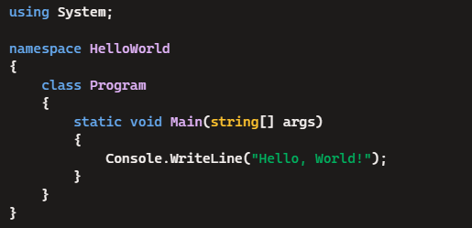
“Hello World”

Slide 6
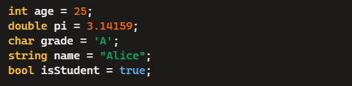
기본 자료형
int : 정수형 (-1, 0, 42)
double : 실수형(3.14, -0.001)
char : 문자형(‘A’, ‘z’)
string : 문자열(“Hello”, “World”)
bool : 불리언( true, false)

Slide 7
기본 자료형
정수형(Integer Types)
byte: 8비트 정수 (0 ~ 255)
sbyte: 8비트 부호 있는 정수 (-128 ~ 127)
short: 16비트 부호 있는 정수 (-32,768 ~ 32,767)
ushort: 16비트 부호 없는 정수 (0 ~ 65,535)
int: 32비트 부호 있는 정수 (-2,147,483,648 ~ 2,147,483,647)
uint: 32비트 부호 없는 정수 (0 ~ 4,294,967,295)
long: 64비트 부호 있는 정수 (-9,223,372,036,854,775,808 ~ 9,223,372,036,854,775,807)
ulong: 64비트 부호 없는 정수 (0 ~ 18,446,744,073,709,551,615)

Slide 8
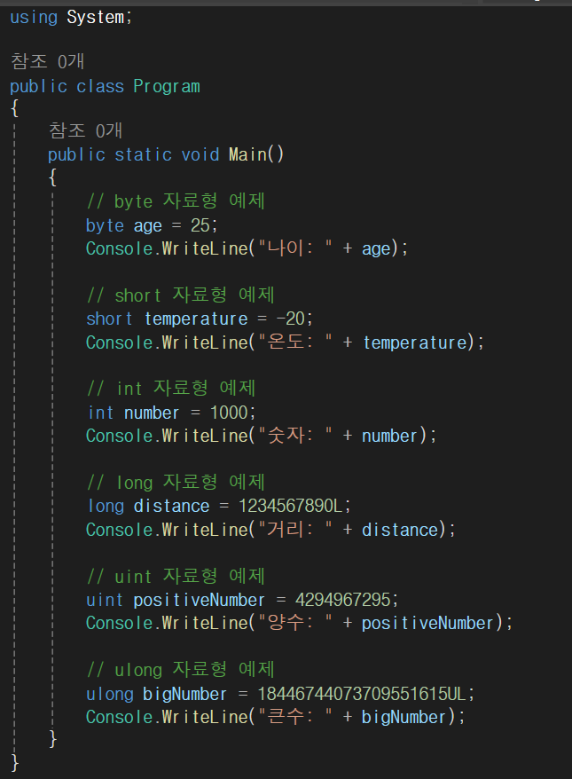

Slide 9
기본 자료형
실수형(Floating-Point Types)
float: 32비트 부동 소수점 수 (소수점 이하 7자리까지 정밀도)
double: 64비트 부동 소수점 수 (소수점 이하 15자리까지 정밀도)
decimal: 128비트 고정 소수점 수 (금융 및 화폐 계산에 주로 사용, 소수점 이하 28자리까지 정밀도)
논리형(Boolean Type)
bool: 참(true) 또는 거짓(false) 값을 갖는 자료형
문자형(Character Type)
char: 유니코드 문자를 저장하는 16비트 자료형
문자열형(String Type)
string: 유니코드 문자열을 저장하는 자료형. 문자의 배열이며 불변(immutable)입니다.
모든 자료형(Object Type)
변형 자료형(Dynamic Type)

Slide 10
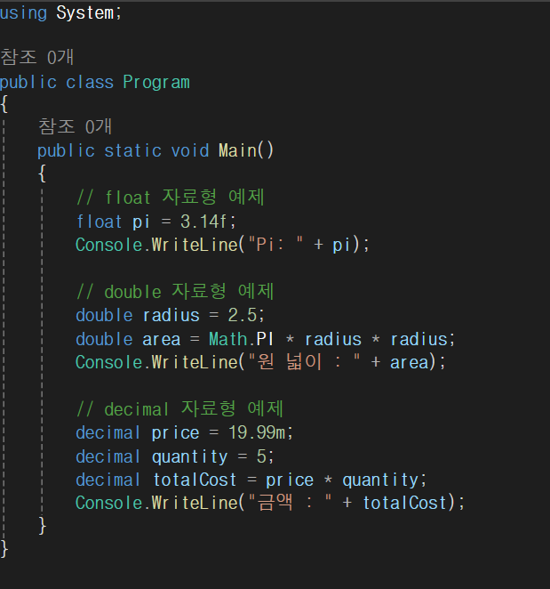
실수형

Slide 11
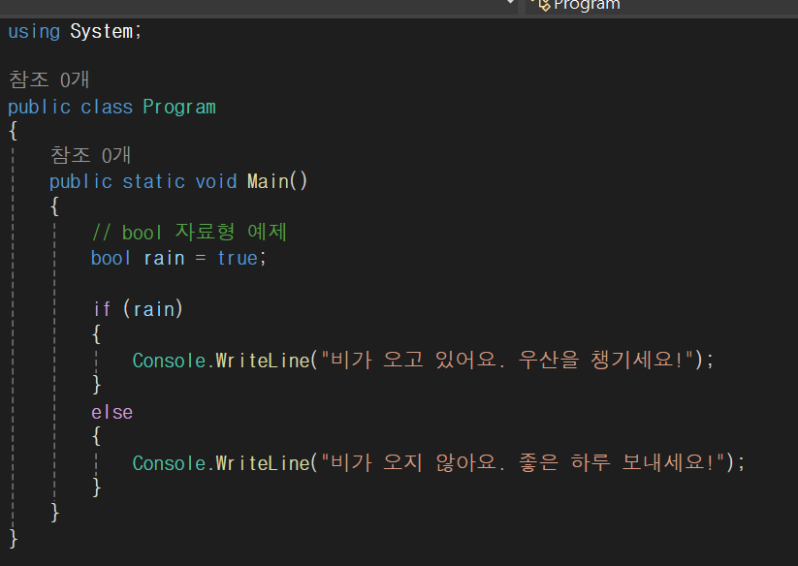
논리형

Slide 12
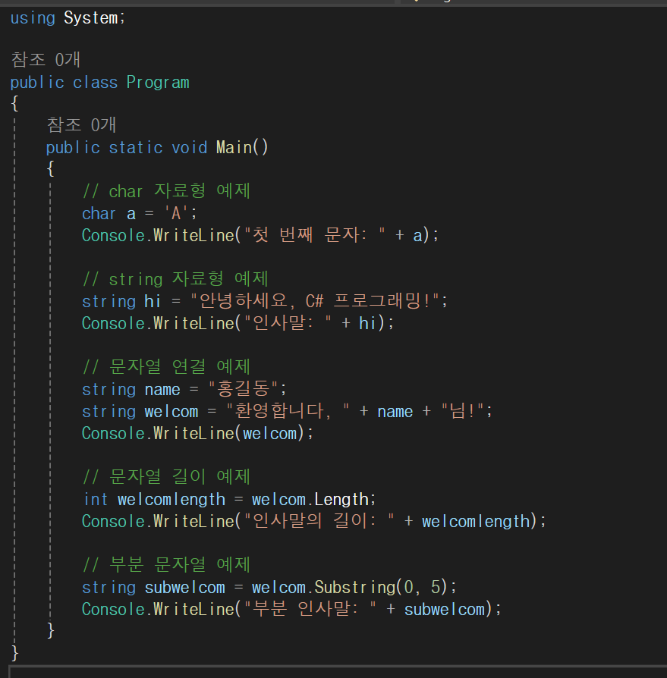
문자형, 문자열형

Slide 13
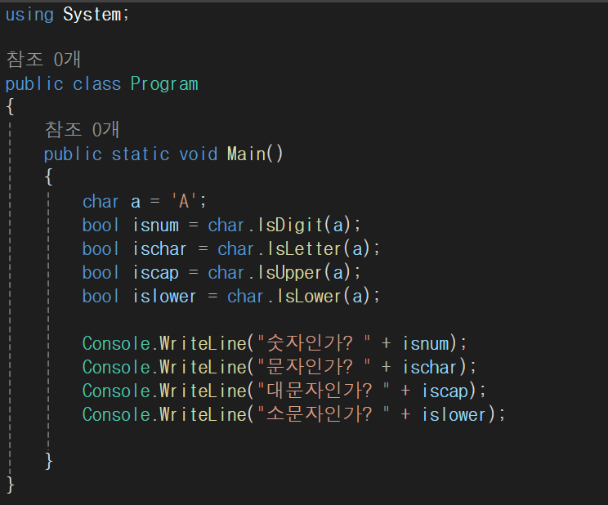
문자형, 문자열형

Slide 14
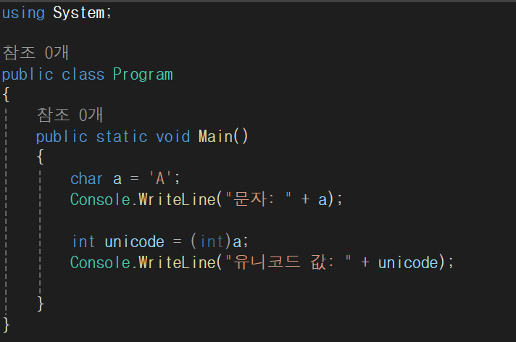
문자형, 문자열형

Slide 15
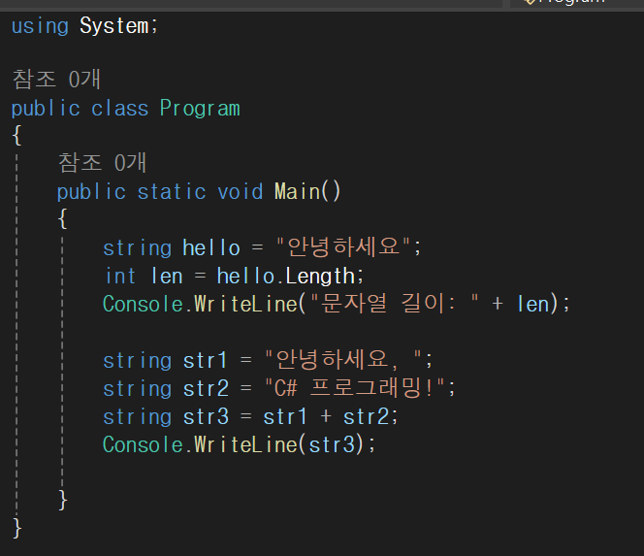
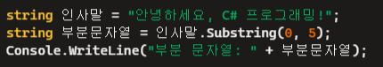
문자형, 문자열형

Slide 16
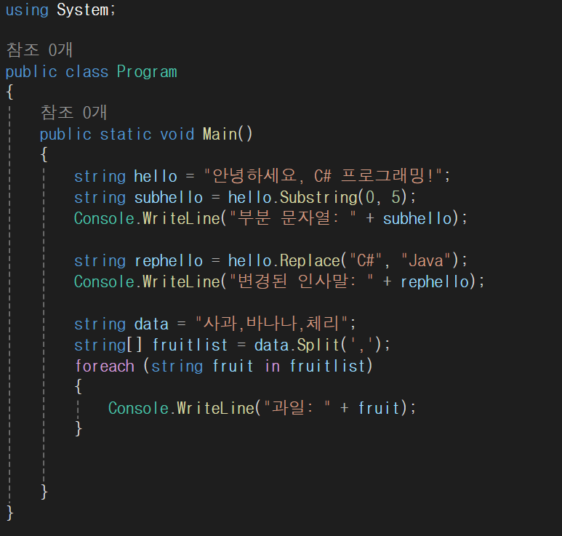
문자형, 문자열형

Slide 17
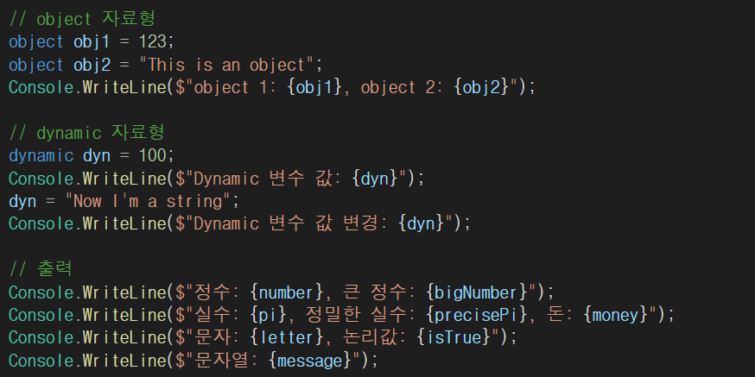
부모형, 변수형

Slide 18
형 변환
암시적 형변환 (Implicit Conversion)
작은 크기의 데이터 타입 → 큰 크기의 데이터 타입으로 자동 변환됩니다.
데이터 손실이 발생하지 않기 때문에 안전합니다.
int → long, float → double, char → int 등이 자동 변환됩니다.
명시적 형변환 (Explicit Conversion)
큰 크기의 데이터 타입 → 작은 크기의 데이터 타입으로 강제 변환합니다.
데이터 손실 가능성이 있으므로 주의해야 합니다.
(타입)을 사용하여 강제 변환해야 합니다.
Convert 클래스 사용
Convert 클래스의 메서드를 사용하여 형변환을 수행합니다.
정수, 실수, 문자열, 불리언 등 다양한 데이터 타입 변환을 지원합니다.
변환할 수 없는 데이터가 포함되면 예외(Exception)가 발생합니다.

Slide 19
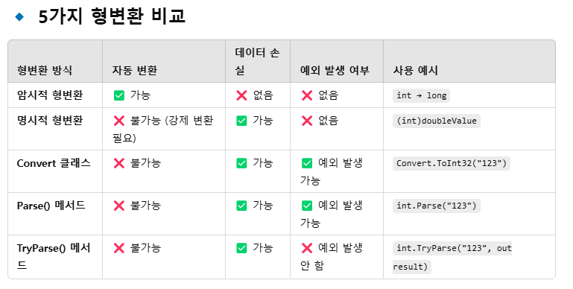
형 변환
Parse() 메서드 사용
int.Parse(), double.Parse() 등의 메서드를 사용하여 변환합니다.
문자열 데이터를 숫자로 변환할 때 많이 사용됩니다.
잘못된 형식의 문자열을 변환하려 하면 예외가 발생합니다.
TryParse() 메서드 사용 (안전한 변환)
int.TryParse(), double.TryParse() 등을 사용하여 변환합니다.
변환 성공 여부를 bool 값으로 반환하며, 예외가 발생하지 않음.
잘못된 문자열이 입력되더라도 프로그램이 멈추지 않고 안전하게 실행됩니다.

Slide 20
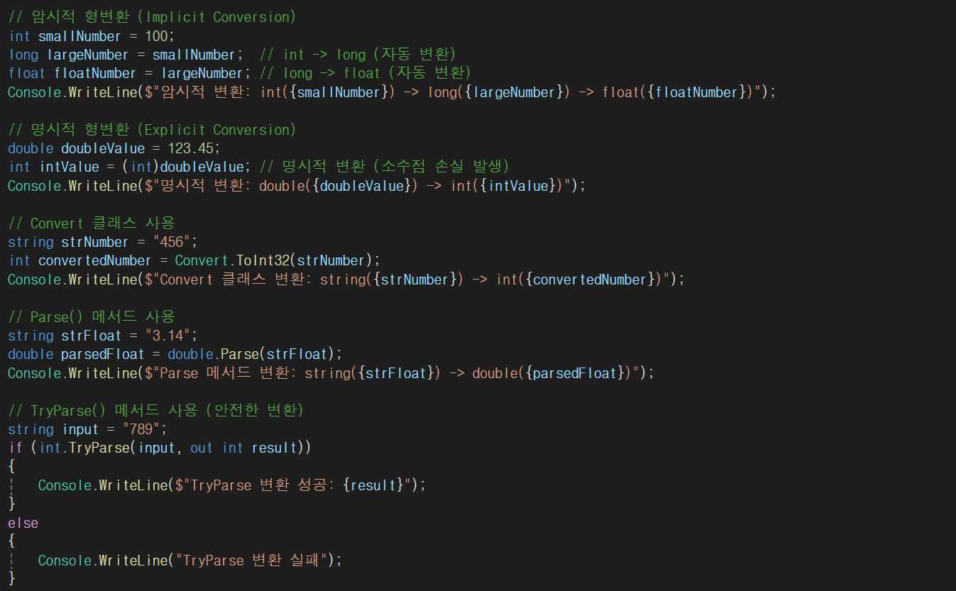
형 변환

Slide 21
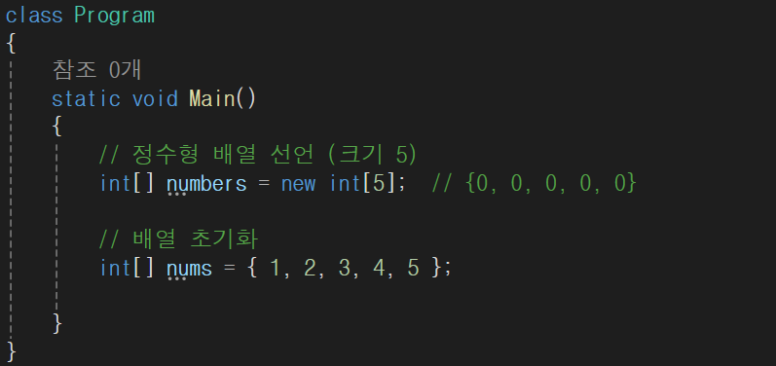
기본 자료형 심화
배열
같은 자료형(타입)의 여러 데이터를 저장하는 자료구조.
크기가 고정되어 있어 한 번 설정하면 변경 불가.
메모리에 연속적으로 저장되어 접근 속도가 빠름.

Slide 22
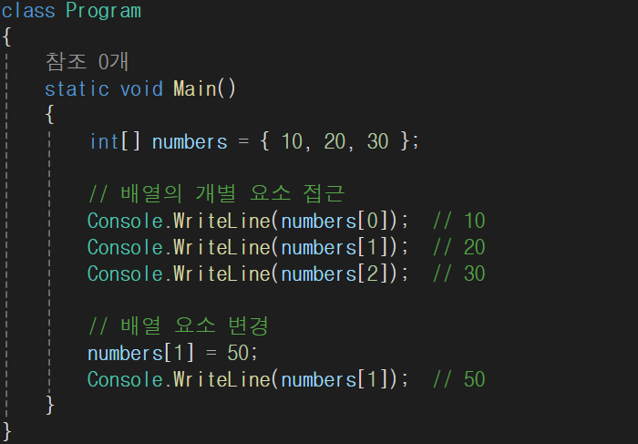
기본 자료형 심화

Slide 23
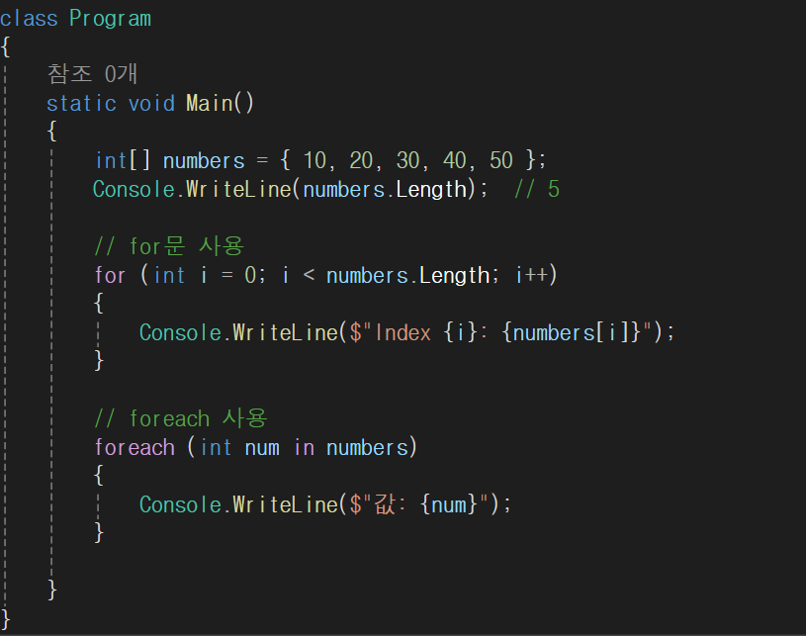
기본 자료형 심화

Slide 24
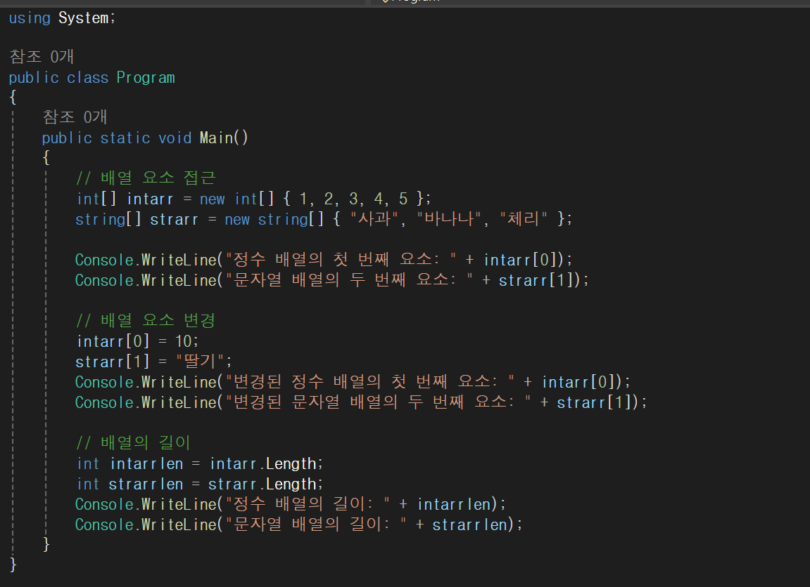
기본 자료형 심화

Slide 25
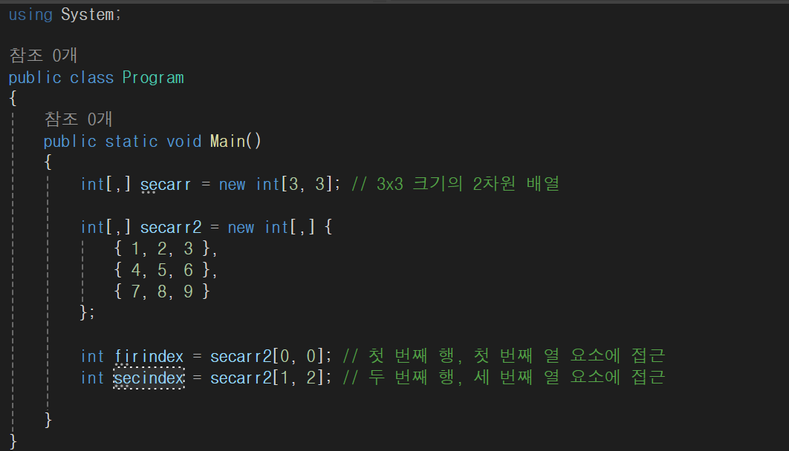
기본 자료형 심화
다차원 배열

Slide 26
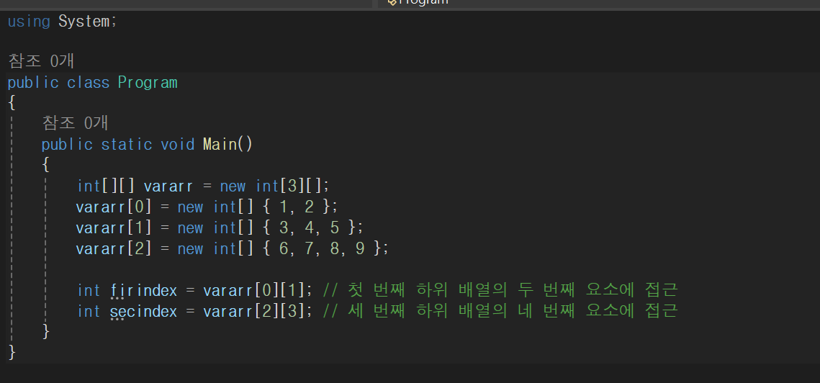
기본 자료형 심화
가변 배열

Slide 27
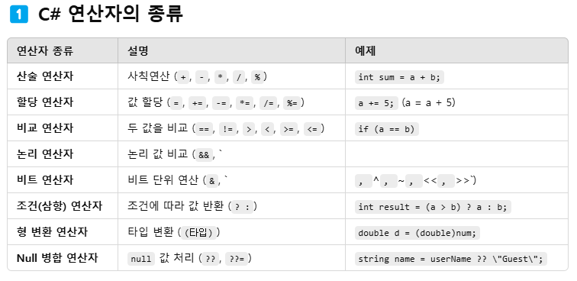
연산자
연산자는 산술, 할당, 비교, 논리, 비트, 조건(삼항), 형 변환, null 병합 연산자 등 다양한 종류가 있습니다.

Slide 28
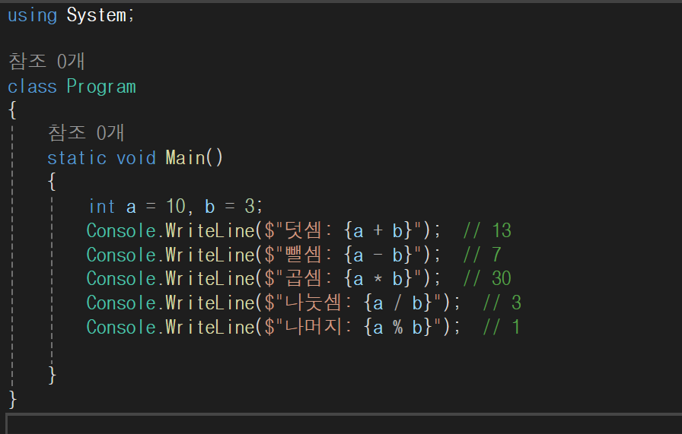
연산자
산술 연산자 (Arithmetic Operators)

Slide 29
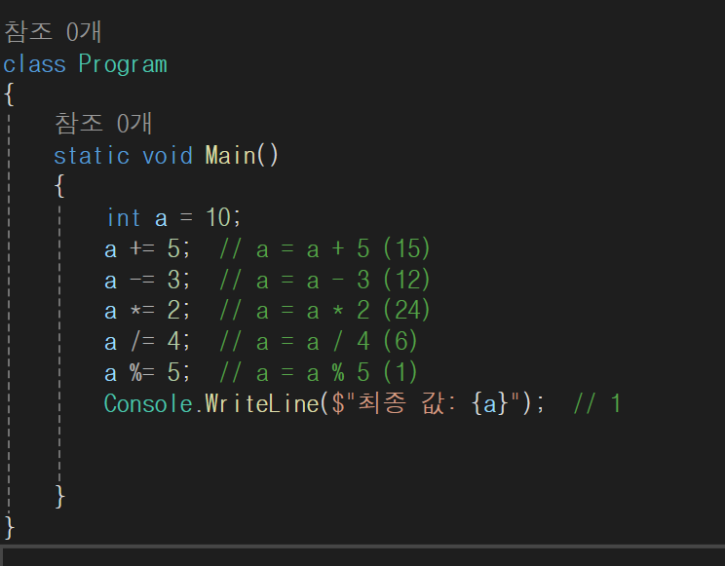
연산자
할당 연산자 (Assignment Operators)

Slide 30
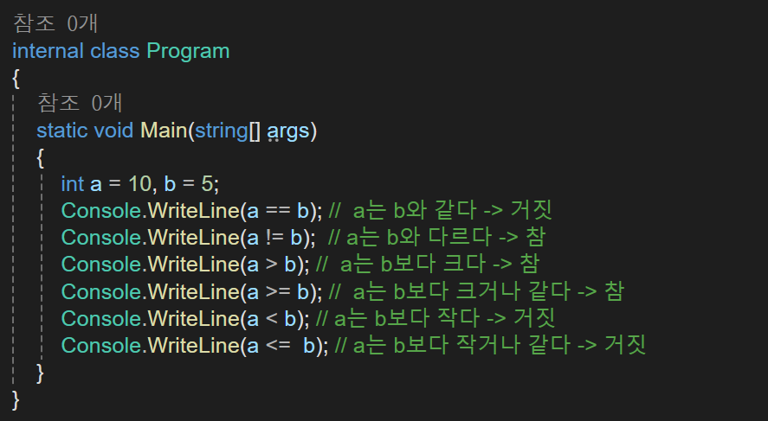
연산자
비교 연산자 (Comparison Operators)

Slide 31
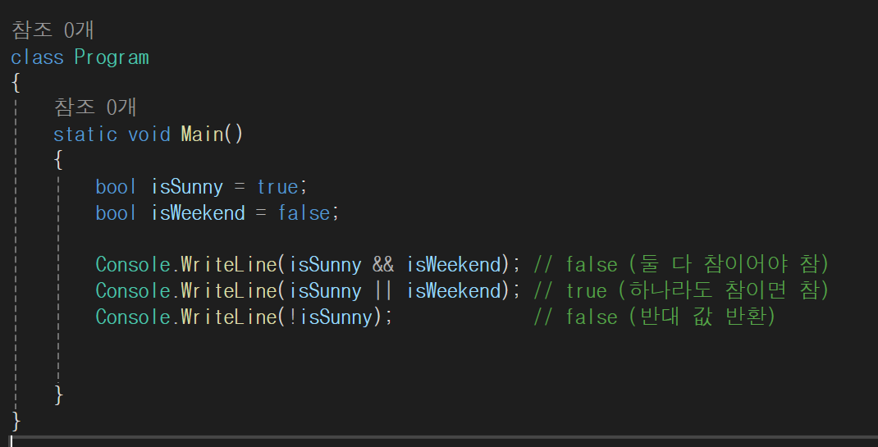
연산자
논리 연산자 (Logical Operators)

Slide 32
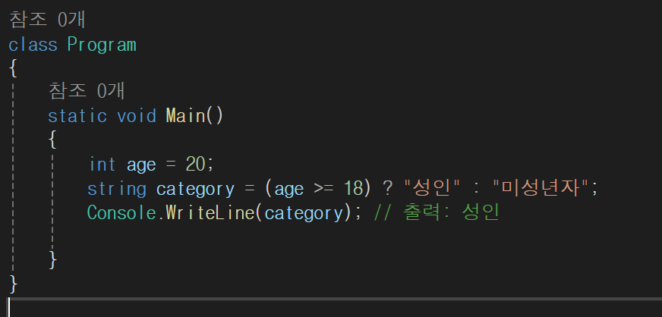
연산자
조건(삼항) 연산자 (Ternary Operator)

Slide 33
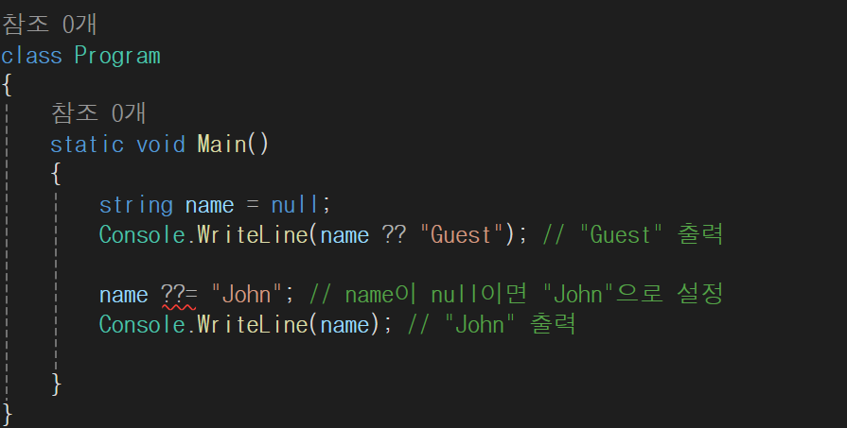
연산자
Null 병합 연산자 (Null Coalescing Operator)

Slide 34
기본 자료형 심화
문자열 포맷팅
문자열 연결(+)
string.Format()
보간 문자열($””)
StringBuilder
string.Join(), string.Concat()
ToString()

Slide 35
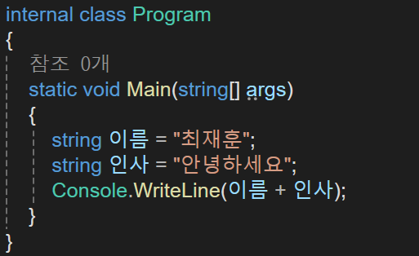
기본 자료형 심화
문자열 연결(+)

Slide 36
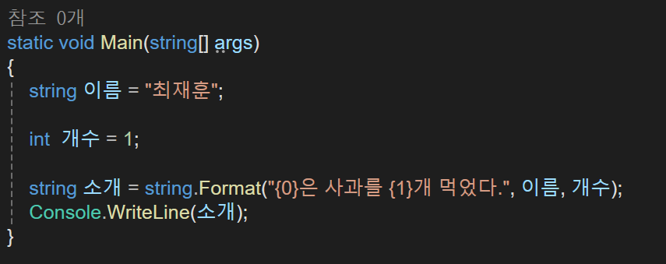
기본 자료형 심화
string.Format()

Slide 37
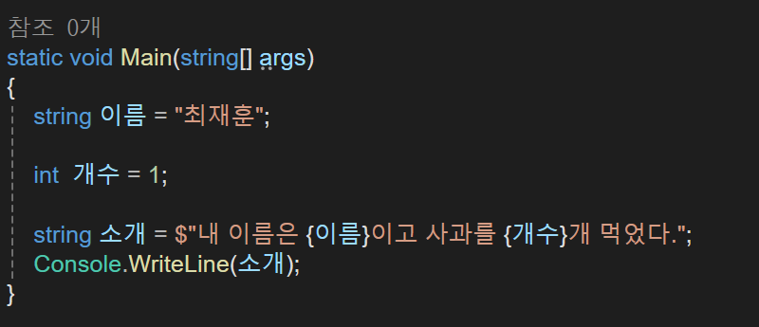
기본 자료형 심화
보간 문자열 $

Slide 38
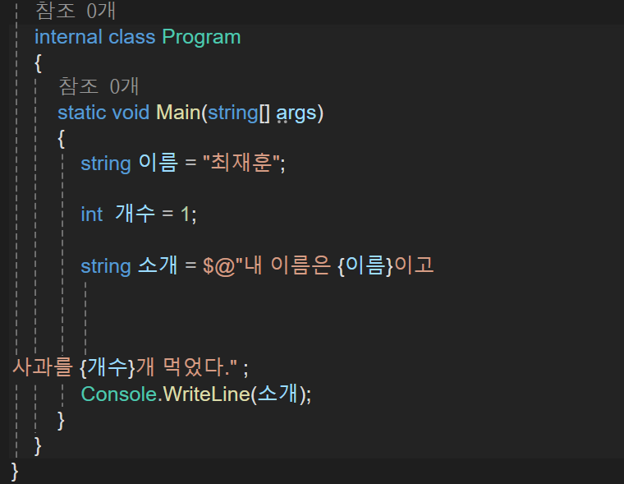
기본 자료형 심화
보간 문자열 $
여러줄을 작성할 때는 $다음에 @를 넣자

Slide 39
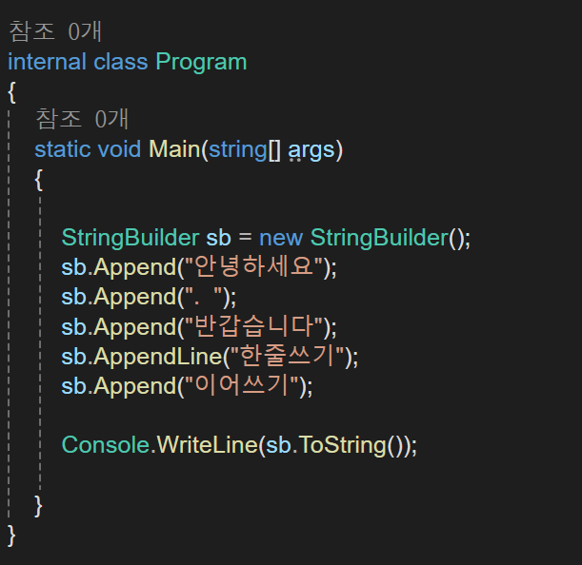
기본 자료형 심화
StringBuilder
+ 연산자보다 성능이 좋음
반복문에서 문자열을 계속 추가할 때 사용

Slide 40
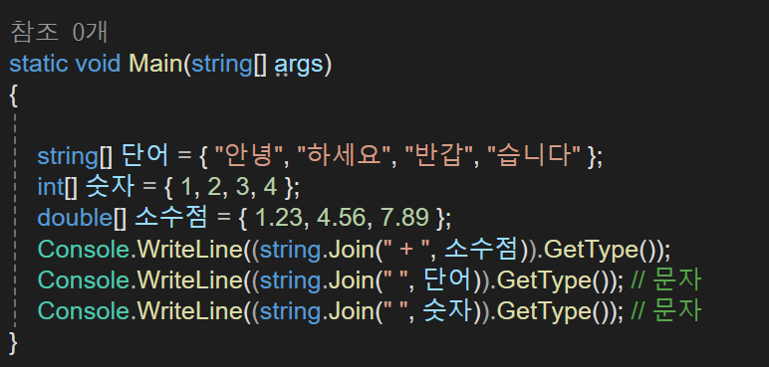
기본 자료형 심화
string.Join()
배열 또는 리스트 문자열 합치기

Slide 41
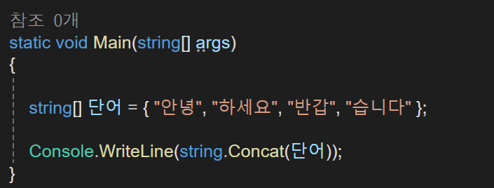
기본 자료형 심화
string.Concat()
여러 문자열을 하나로 합칠 때 (+와 유사하지만 성능이 더 좋음)

Slide 42
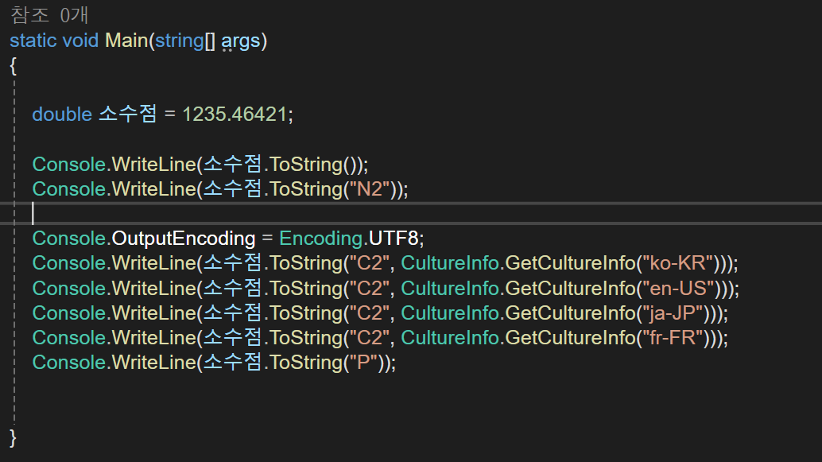
기본 자료형 심화
ToString()
숫자, 날씨 등 특정 형식을 적용할 때 사용
N2 – 소수점 2자리 표시, C – 통화 기호 표시, P 퍼센트 표시

Slide 43
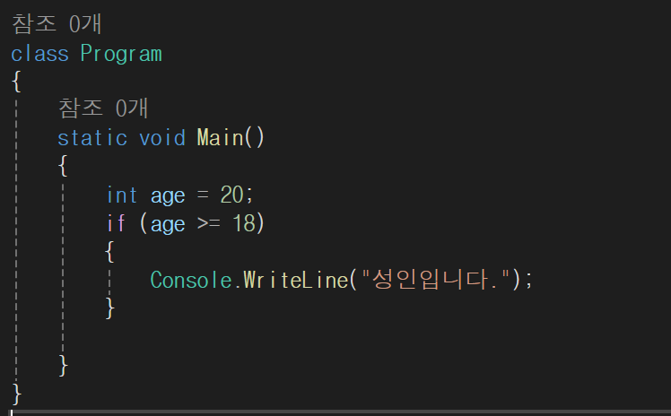
조건문
특정 조건에 따라 코드의 실행 흐름을 제어하는 구문입니다.
if문
주어진 조건이 true일 때 코드 실행.
조건이 false이면 실행되지 않음.

Slide 44
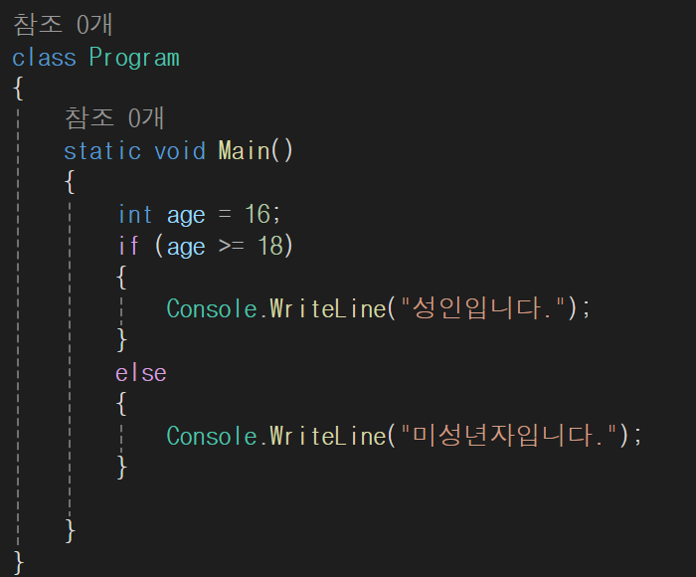
조건문
if – else 문
조건이 true일 때 특정 코드 실행, false일 때 다른 코드 실행.

Slide 45
조건문
else if문
여러 개의 조건을 검사할 때 사용.
위의 조건이 false일 경우, 다음 조건을 검사.
if → else if → else 순서대로 실행.

Slide 46
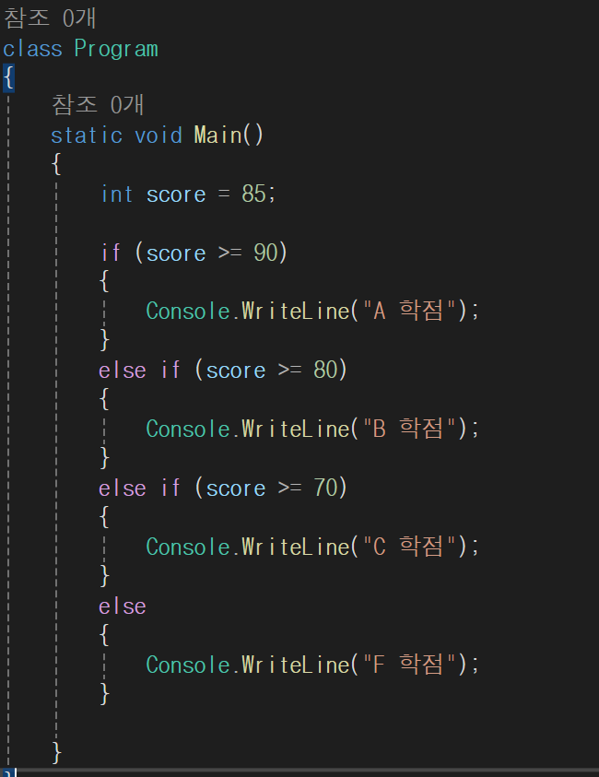
조건문

Slide 47
조건문
switch문
하나의 변수 값에 따라 여러 경우(case) 중 하나를 실행.
if-else if와 유사하지만, 한 변수의 값이 여러 경우 중 하나일 때 더 효율적.
모든 case 뒤에는 break;를 사용해야 함 (없으면 다음 case까지 실행됨).

Slide 48
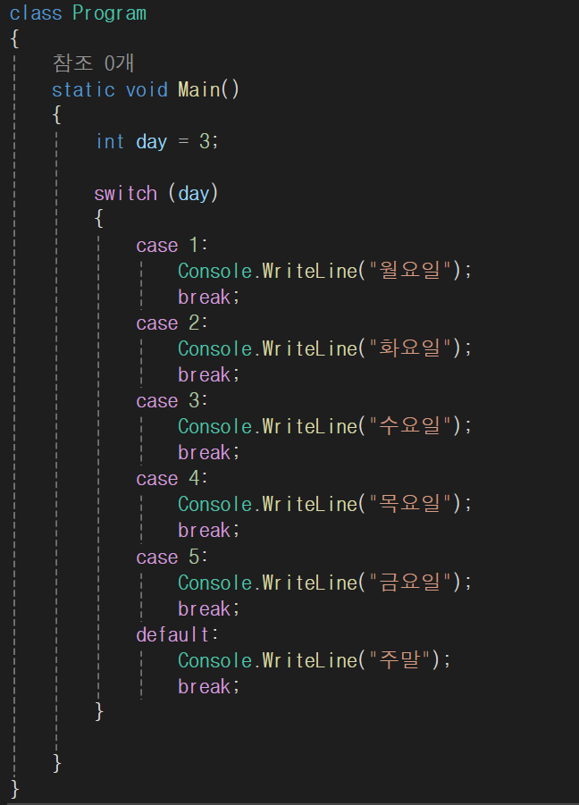
조건문

Slide 49
조건문
switch문에서 goto 사용
goto case를 사용하면 특정 case로 이동 가능.
goto default;를 사용하면 default 블록으로 이동.

Slide 50
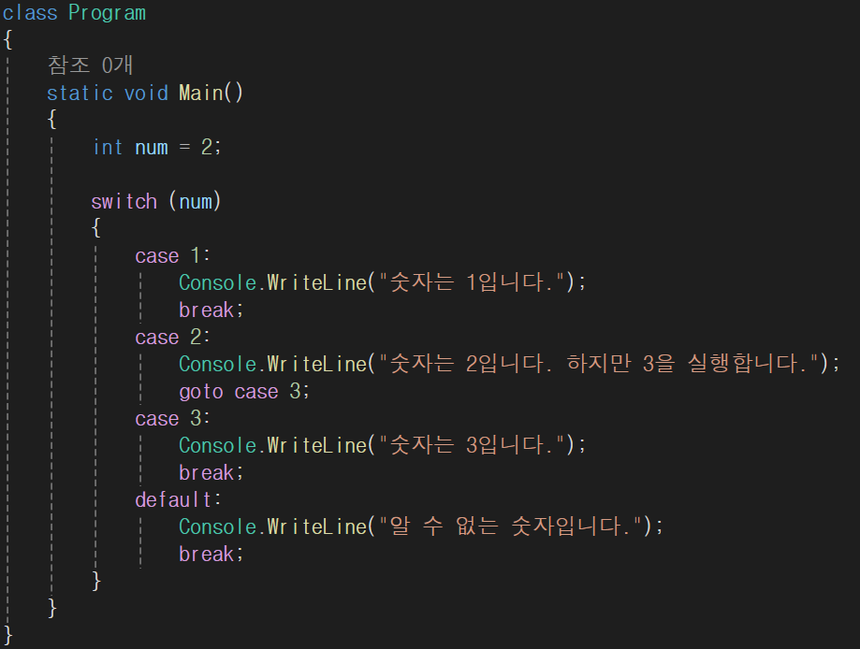
조건문

Slide 51
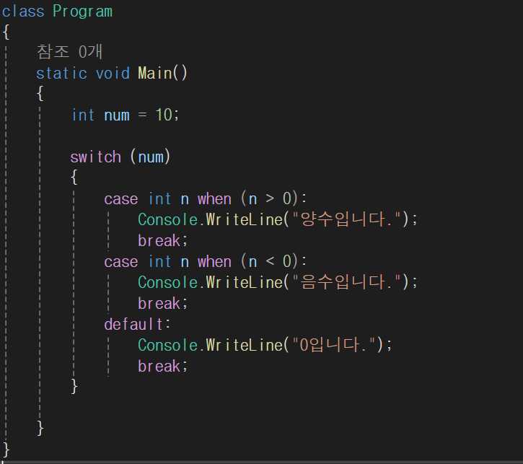
조건문
switch문에서 when 사용
C# 7.0부터 case에 조건을 추가할 수 있음 (when 사용).

Slide 52
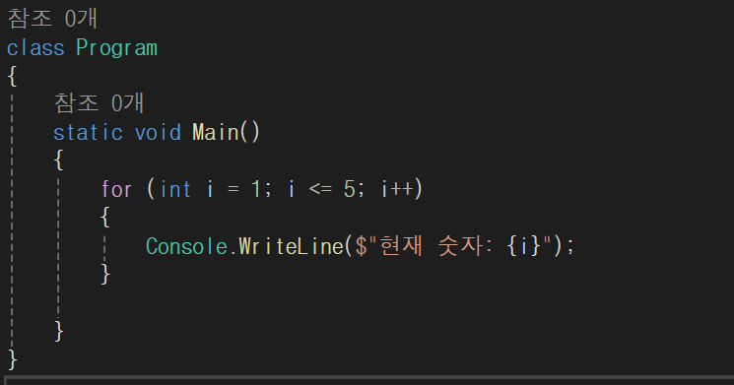
반복문
특정 조건이 만족될 때까지 동일한 코드 블록을 반복 실행하는 구조입니다.
대표적인 반복문에는 for, while, do-while, foreach 가 있습니다.
for 문

Slide 53
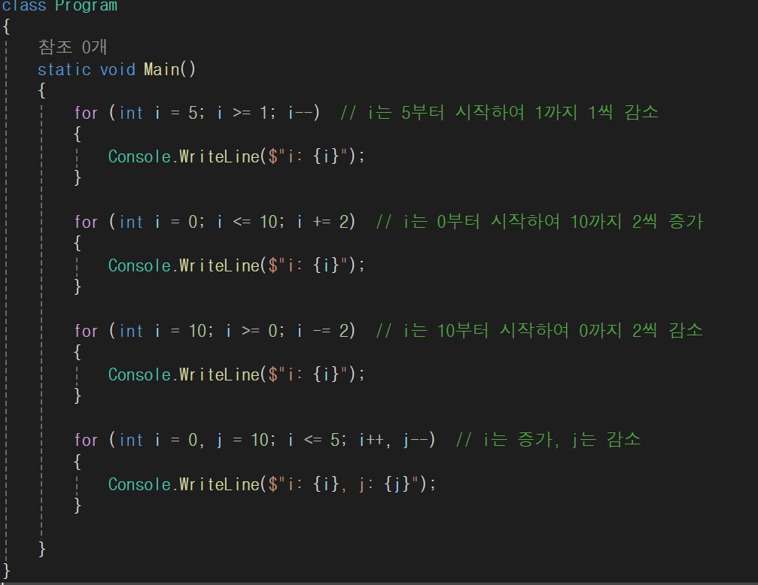
반복문

Slide 54
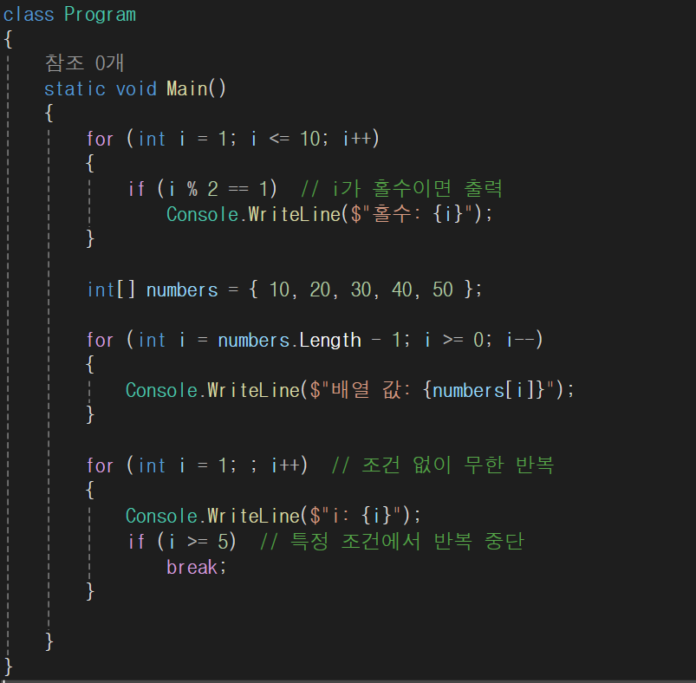
반복문

Slide 55
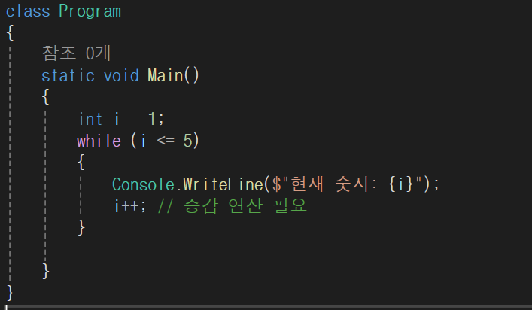
반복문
while
조건이 참(true)인 동안 반복 실행.
반복 횟수를 알 수 없을 때 적합.

Slide 56
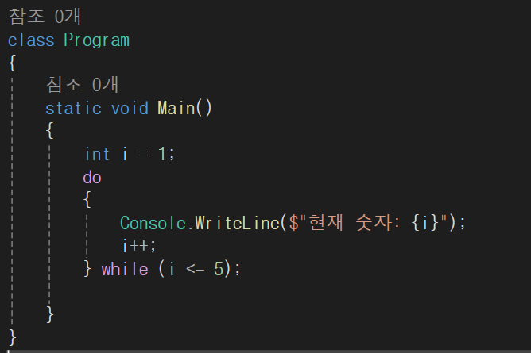
반복문
do - while
while 문과 유사하지만, 조건을 검사하기 전에 먼저 실행됨.
최소 1번은 반드시 실행됨.

Slide 57
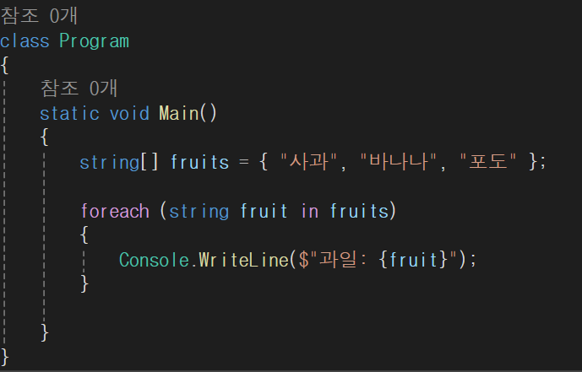
반복문
foreach문
배열(Array)이나 리스트(List)의 요소를 차례대로 가져올 때 사용.
for 문보다 간결하고, 반복 횟수를 직접 설정할 필요 없음.

Slide 58
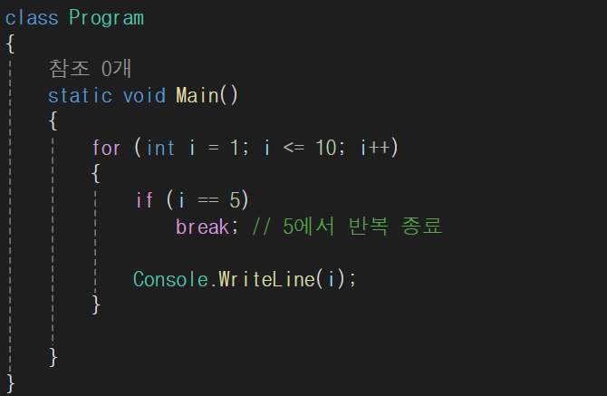
반복문
break와 continue
break – 반복문을 즉시 종료하고 탈출

Slide 59
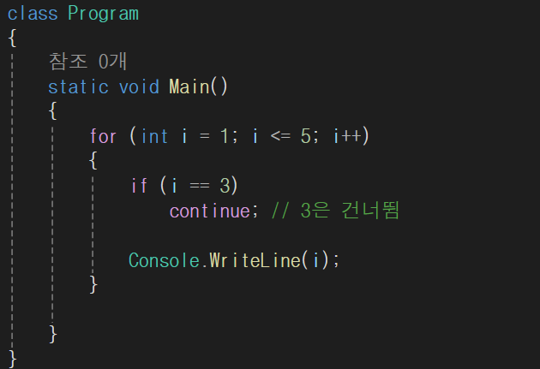
반복문
break와 continue
continue – 현재 반복을 건너뛰고 다음 반복으로 진행

Slide 60
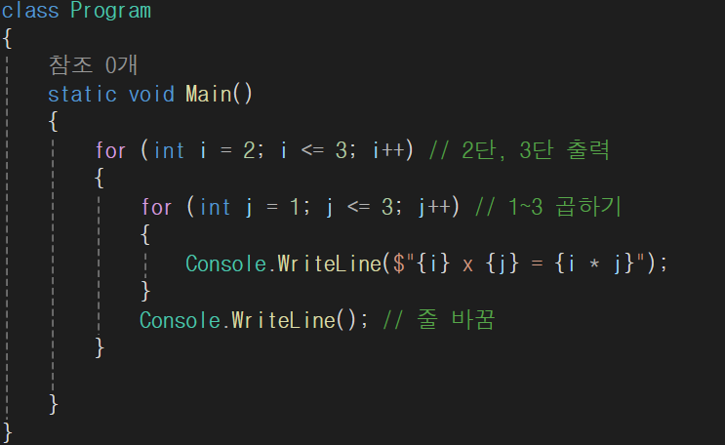
반복문
중첩 반복문 (Nested Loops)
반복문 안에 또 다른 반복문을 포함할 수 있음.

Slide 61
자료형 심화
List<T>
System.Collections.Generic.List<T>로 사용
배열과 차이점 크기가 동적으로 변함
유사한 기능을 제공하는 다른 컬렉션 ArrayList, LinkedList<T>, ObservableCollection<T> 등

Slide 62
List<T>
1,10,2,3
List<T>에서 자주 사용하는 메서드
메서드 | 특징
Add(값) | 값 추가
Insert(위치, 값) | 위치에 값 삽입
Remove(값) | 값 제거
RemoveAt(위치) | 해당 위치 값 제거
IndexOf(값) | 값 위치
Reverse() | 역순 나열
Clear() | 모든 값 제거
Count | 리스트 값 개수
Contains(값) | 값 들어 있는지 확인

Slide 63

List<T>

Slide 64

List<T>
다른 자료형을 섞어서 리스트 제작

Slide 65

List<T>
이중 리스트 제작

Slide 66
자료형 심화
Dictionary<TKey, TValue>
키(Key)와 값(Value) 쌍으로 데이터를 저장하는 컬렉션입니다.
키는 고유해야 하며, 값을 빠르게 검색 가능
리스트(List)보다 빠른 탐색 속도를 제공
해시 테이블(Hash Table) 기반으로 동작하여 높은 성능 제공

Slide 67
Dictionary<T>
Dictionary<T>에서 자주 사용하는 메서드
메서드 | 특징
Add(키, 값) | 새로운 요소 추가
Remove(키) | 특정 요소 제거
Clear() | 모든 요소 삭제
ContainsKey(키) | 키 존재 여부 확인
ContainsValue(값) | 값 존재 여부 확인
TryGetValue(키, out 값) | 값 안전하게 가져오기
Count | 딕셔너리 요소 개수

Slide 68

Dictionary<TKey, TValue>
선언과 초기화

Slide 69


Dictionary<TKey, TValue>
값 접근
변수[키] 값 가져옴
존재하지 않는 키를 조회하면 예외 발생

Slide 70

Dictionary<TKey, TValue>

Slide 71

Dictionary<TKey, TValue>

Slide 72

Dictionary<TKey, TValue>

Slide 73

Dictionary<TKey, TValue>
값 삭제
Remove(키) // 해당 키와 값만 삭제
Clear() // 모든 요소 삭제

Slide 74

함수(Method)
특정 작업을 수행하는 코드 블록입니다.
재사용 가능하며, 코드의 중복을 줄일 수 있음
매개변수(Parameter)와 반환 값(Return Value)을 가질 수 있음
객체 지향 프로그래밍(OOP)에서 중요한 역할 수행
반환형(Return Type) → 함수가 반환하는 데이터의 타입 (int, string, void 등)
함수이름(Method Name) → 함수의 고유한 이름
매개변수(Parameter) → 함수가 입력받는 값 (선택 사항)
return 문 → 반환형이 void가 아닐 경우, 결과값 반환

Slide 75

기본 함수 선언 및 호출
매개변수 없이 반환값 없는 함수(void)

Slide 76

기본 함수 선언 및 호출
매개변수 있는 함수

Slide 77

기본 함수 선언 및 호출
반환값 있는 함수

Slide 78

매개변수의 다양한 형태
기본값(Default Value)

Slide 79

매개변수의 다양한 형태
ref 키워드 (값을 참조로 전달)

Slide 80

매개변수의 다양한 형태
out 키워드 (여러 개의 반환값 전달)

Slide 81

매개변수의 다양한 형태
param 키워드 (가변 인수)

Slide 82


매서드 오버로딩(Method Overloading)
오버로딩이란?
같은 이름의 함수를 매개변수 타입이나 개수를 다르게 하여 여러 개 정의하는 것.
코드 가독성이 좋아지고, 유연성이 증가.

Slide 83

지역 변수 vs 전역 변수
지역 변수 : 메서드 내부에서만 유효
필드(전역 변수) : 클래스 내에서 선언, 모든 메서드에서 접근 가능

Slide 84

static 메서드 vs 인스턴스 메서드

Slide 85

재귀 함수(Recursive Function)

Slide 86

기타 자료형
열거형
명시적 값 할당: 열거형의 각 멤버는 특정 값을 가질 수 있습니다. 명시적으로 값을 할당하지 않으면, 첫 번째 멤버는 0부터 시작하고 이후의 멤버들은 1씩 증가합니다.
형식 안전성: 열거형은 명시적인 형식으로 상수를 정의하여 잘못된 값이 사용되는 것을 방지합니다.
가독성 향상: 의미 있는 이름을 사용하여 코드의 가독성을 높입니다.

Slide 87

열거형

Slide 88

열거형

Slide 89
기타 자료형
클래스
클래스(Class)는 **객체(Object)를 생성하기 위한 템플릿(청사진, Blueprint)**입니다.
C#에서 객체 지향 프로그래밍(OOP, Object-Oriented Programming)의 핵심 요소로 사용되며,필드(변수), 메서드(함수), 생성자 등을 포함하여 데이터를 저장하고 조작하는 구조를 제공합니다.

Slide 90

클래스 – 선언 및 사용법

Slide 91

클래스 – 선언 및 사용법

Slide 92

클래스
생성자(Constructor)
클래스의 객체가 생성될 때 자동으로 실행되는 특수한 메서드
객체 초기화 역할 수행
이름은 클래스명과 동일

Slide 93

클래스
소멸자(Destructor)
객체가 메모리에서 제거될 때 실행되는 메서드
C#에서 가비지 컬렉터(GC)가 자동으로 객체를 제거하므로, 일반적으로 필요 없음

Slide 94

클래스
필드(Field)와 속성(Property)
필드(Field): 클래스 내에서 데이터를 저장하는 변수
속성(Property): get, set 접근자를 통해 값을 보호하며 제어하는 메서드와 유사한 기능 제공

Slide 95
클래스
접근 제한자
키워드 | 접근 범위 | 설명
public | 어디서든 접근 가능 | 클래스 외부에서 접근 가능
private | 클래스 내부에서만 | 기본값, 외부에서 접근 불가
protected | 상속된 클래스에서 접근 가능 | 상속 구조에서 사용
internal | 같은 어셈블리(프로젝트) 내에서 | DLL 같은 단위에서 공유 가능

Slide 96

클래스
메서드(Method)
클래스 내에서 특정 작업을 수행하는 함수

Slide 97

클래스

Slide 98
클래스
캡슐화 (Encapsulation)
데이터(필드)를 외부에서 직접 접근하지 못하도록 숨기고, 필요한 메서드를 통해 접근을 제한하는 방식.
**private, protected, public 접근 제한자(Access Modifier)**를 사용하여 데이터 보호.
Getter/Setter (속성, Property) 를 활용하여 데이터 검증 및 제어.

Slide 99

클래스 - 캡슐화

Slide 100

클래스 - 캡슐화

Slide 101

클래스 - 캡슐화

Slide 102
클래스
상속 (Inheritance)
기존 클래스(부모 클래스, Base Class)의 속성과 메서드를 새로운 클래스(자식 클래스, Derived Class)가 물려받아 확장하는 방식.
코드 재사용성을 높이고, 유지보수성을 향상시킴.
부모 클래스의 필드 및 메서드를 자식 클래스에서 사용할 수 있음 (protected로 선언 시 접근 가능).

Slide 103

클래스 - 상속

Slide 104

클래스 - 상속

Slide 105
클래스
다형성 (Polymorphism)
같은 메서드 이름을 사용하지만, 객체에 따라 다르게 동작하는 개념.
**메서드 오버라이딩(Method Overriding)과 메서드 오버로딩(Method Overloading)**이 있음.

Slide 106

클래스 – 다형성(Overriding)

Slide 107

클래스 – 다형성(Overloading)

Slide 108
클래스
추상화 (Abstraction)
구현을 숨기고, 핵심 기능만 공개하는 개념.
**추상 클래스(Abstract Class)와 인터페이스(Interface)**가 있음.

Slide 109

클래스 – 추상화 클래스
객체를 직접 생성할 수 없으며, 반드시 자식 클래스에서 상속받아
구현해야 함.

Slide 110

클래스 – 인터페이스
모든 메서드는 반드시 자식 클래스에서 구현해야 하며, 다중 상속이 가능.

Slide 111
기본 자료형 심화
제네릭(Generic)
데이터 타입에 의존하지 않고, 다양한 타입을 사용할 수 있도록 설계하는 기능입니다.
코드 재사용성을 높이고, 타입 안정성을 유지하면서 성능을 향상시킬 수 있음
컬렉션(List, Dictionary 등), 메서드, 클래스, 인터페이스 등에 사용 가능

Slide 112

기본 자료형 심화

Slide 113

기본 자료형 심화
제네릭(Generic) 메서드
호출할 때 전달된 값에 따라 T의 타입이 결정됨

Slide 114

기본 자료형 심화

Slide 115


기본 자료형 심화
제네릭(Generic) 클래스

Slide 116


파일 읽기/쓰기
텍스트 파일 StreamReader, StreamWriter

Slide 117

파일 읽기/쓰기
바이너리 파일 FileStream

Slide 118


파일 읽기/쓰기
CSV, JSON, XML 파일 다루기

Slide 119

파일 읽기/쓰기
CSV, JSON, XML 파일 다루기

Slide 120

파일 읽기/쓰기
CSV, JSON, XML 파일 다루기

